Slide 1
光电测试技术
第6章 激光衍射测试技术
哈尔滨工业大学

Slide 2
引言
光波在传播过程中遇到障碍物时，会偏离原来的传播方向，绕过障碍物的边缘而进入几何阴影区，并在障碍物后的观察屏上呈现光强的不均匀分布，这种现象称为光的衍射。使光波发生衍射的障碍物或者其它能使入射光波的振幅或位相分布发生某种变化的光屏称为衍射屏。
激光出现后，由于它具有高亮度、相干性好等优点，使光的衍射现象在测试技术中得到了实质性应用。
激光衍射测试技术是一种高准确度、小量程的精密测量技术，应用比较广泛。
通常把衍射现象分为二类：
  1）菲涅耳衍射，光源和观察屏（或二者之一）离开衍射屏距离有限，又称为近场衍射；
  2）夫琅和费衍射，光源和观察屏距离衍射屏都相当于无限远，因而又称为远场衍射。

Slide 3
§6-1 激光衍射测试技术基础
6.1.1 单缝衍射
夫琅和费衍射的计算比较简单，特别是对于简单形状孔径的衍射，通常能够以解析形式求出积分，并且夫琅和费衍射是光学仪器中最常见的衍射现象。激光衍射测量的基本原理是利用激光的夫琅和费衍射。
①夫琅和费衍射实验装置
L₂
L₁
P_{θ}
S
b
θ
P₀
单缝夫琅和费衍射的实验装置

Slide 4

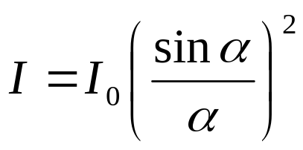
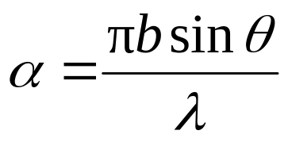




§6-1 激光衍射测试技术基础
6.1.1 单缝衍射
②单缝夫琅和费衍射强度分布
用振幅矢量法或衍射积分法都可以得到缝宽为b的单缝夫琅和费衍射光强分布表达式：
其中
其分布如图示。
1
0.047
0.017
单缝夫琅和费衍射的相对光强分布

Slide 5

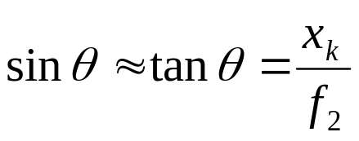
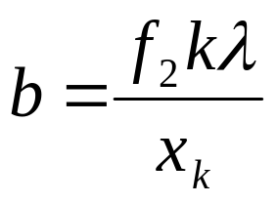
§6-1 激光衍射测试技术基础
6.1.1 单缝衍射
③单缝测量的基本公式
易知，衍射条纹平行于单缝方向。当 ，且k取整数时，出现一系列暗条纹。利用暗条纹作为测量指标，就可以进行计量。
当θ不大时：
因此缝宽b可以写成

Slide 6
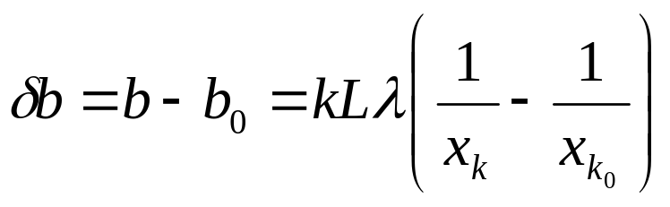
§6-1 激光衍射测试技术基础
6.1.1 单缝衍射
③单缝测量的基本公式
利用被测物与参考物之间的间隙所形成的远场衍射可以实现测量，如图示。
当被测物尺寸改变δb时，相当于狭缝尺寸b改变δb，衍射条纹的位置也随之改变：
观察屏
L
参考物
激光
激光
x_{k}
a
θ
b
θ
x_{k}
I₀
被测物
b
L
a)
b)
衍射测量原理图

Slide 7
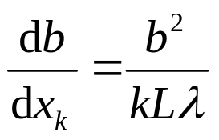
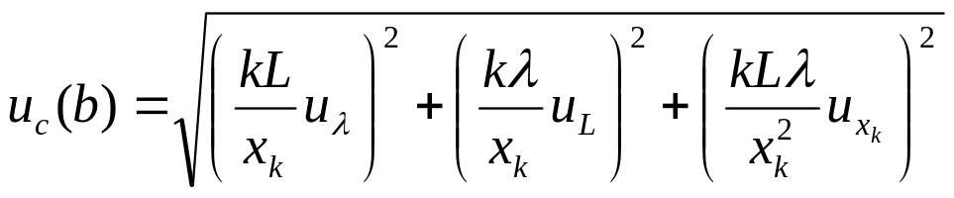
§6-1 激光衍射测试技术基础
He—Ne激光器波长稳定度一般优于10⁻⁶，这项误差可不予考虑。
一般情况下，L和x_{k}的相对不确定度不超过0.1%。
取L=1m，λ=0.63μm，k=3，x_{k}=10mm，可得到u_{c}(b)=0.3μm。
实际测量中还包括环境因素的影响，衍射测量可达到的不确定度一般在0.5μm左右。
6.1.1 单缝衍射
④单缝衍射测量的分辨力、准确度和量程
测量分辨力—能分辨的最小量值：
测量合成标准不确定度
测量量程一般为0.01~0.05mm。

Slide 8
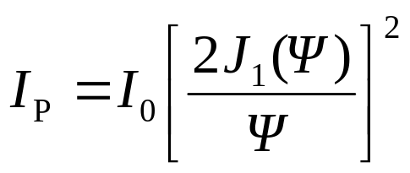
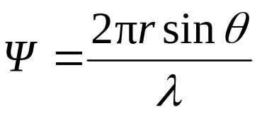
§6-1 激光衍射测试技术基础
6.1.2 圆孔衍射
当平面波照射到圆孔时，其远场夫琅和费衍射像是中心为圆形亮斑、外面绕着明暗相间的环行条纹—艾里斑：
会聚透镜
2r
I
P
圆孔
接收屏
fˊ
圆孔衍射

Slide 9
§6-1 激光衍射测试技术基础
6.1.2 圆孔衍射
圆孔夫琅和费衍射条纹的极值位置及光强分布
条纹序数 | ψ | sinθ | [2J₁(ψ )/ ψ ]² 或(I_{p}/I₀) | 光能分布
中央亮纹 第一暗纹 第一亮纹 第二暗纹 第二亮纹 第三暗纹 第三亮纹 | 0 1.22π=3.832 1.635π=5.136 2.233π=7.016 2.679π=8.417 3.283π=10.174 3.699π=11.620 | 0 1.22λ/2r 1.635 λ/2r 2.233 λ/2r 2.679 λ/2r 3.283 λ/2r 3.699 λ/2r | 1 0 0.0175 0 0.0042 0 0.0016 | 83.78% 0 7.22% 0 2.77% 0 1.46%

Slide 10
§6-2 激光衍射测试方法
6.2.1 间隙测量法
间隙测量法是基于单缝衍射原理。
参考边
参考边
参考物
激光
激光
激光
b
b
b
试件
工件
P
a)比较测量 b）测量轮廓 c）测量应变
间隙测量法的应用

Slide 11
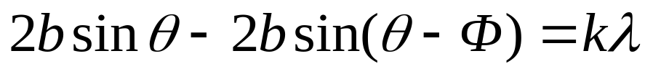
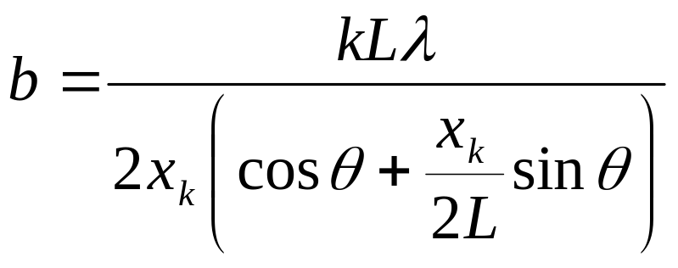
§6-2 激光衍射测试方法
6.2.2 反射衍射测量法
反射衍射法是利用试件棱缘和反射镜构成的狭缝来进行衍射测量的。
L
接收屏
棱缘
x_{k}
A
P
b
θ
φ
2b
A′
反射表面
镜像棱缘
反射衍射法原理图

Slide 12
§6-2 激光衍射测试方法
6.2.2 反射衍射测量法
θ角一般是任意的，测得某一入射角θ位置的两个x_{k}值代入公式，联立解出θ值和b值。
从实例可见，该法易于实现检测自动化，其检测灵敏度可达2.5～0.025μm。
标准刃边
光电器件
磁头
试件
θ
θ
θ
试件
磁盘
标准反射面
a) 评价表面质量
b) 测量磁盘系统的间隙
c) 直线性偏差
反射衍射法应用实例

Slide 13
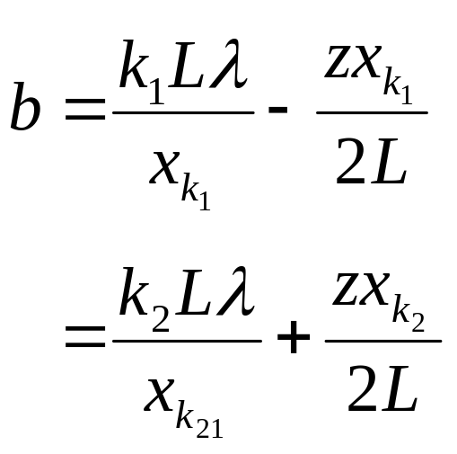
§6-2 激光衍射测试方法
6.2.3 分离间隙法
在实际测量中，常会遇到组成狭缝的两棱边不在同一平面内，即存在一个间隔z。此时衍射图形出现不对称现象。测两次，联立求解。
L
1
P₁
A
x_{k1}
θ₁
b
A₁
θ₂
x_{k2}
A’₁
3
z
2
P₂
分离间隙法原理图

Slide 14
§6-2 激光衍射测试方法
6.2.4 艾里斑测量法
艾里斑测量法是基于圆孔的夫琅和费衍射原理，可进行微小孔径的测量。
光电接收器1
衍射图
光电接收器2
激光器
L
被测件
显示器
电压比较器
喷丝头孔径的艾里斑测量原理

Slide 15
§6-2 激光衍射测试方法
6.2.5 衍射频谱检测法
激光衍射频谱检测法是利用衍射条纹傅里叶变换面上的频谱变化，对工件表面缺陷进行检测，可应用于金属筛孔、集成电路掩膜、纤维、线材以及硅片等表面检测。
其主要检测方法有两种：傅立叶变换检测法和二次傅立叶变换检测法。
二次傅立叶变换检测法举例：

Slide 16
§6-2 激光衍射测试方法
6.2.5 衍射频谱检测法
检测过程如下：首先将一块标准试样（或合格品）放在图示的4的位置上，获得傅里叶变换图，摄取在照片上，其负片是一张空间滤波器。这种滤波器的制作是这种检测方法的关键。检测时，将这张滤波器置于图中6的位置上，把被检测件置于4的位置上。如果试件上有缺陷，通过逆傅里叶变换（透镜）后就能在观察屏8上看到亮点。亮点表示试件在这个对应位置上存在缺陷。
检测大规模集成电路掩膜缺陷时，可以达到0.8μm的检测分辨力。
4
6
2
3
5
8
7
1
缺陷光
f_{FT}
f_{FT}
f_{1FT}
f_{1FT}
  1-激光器 2-可调衰减器 3-带小孔的扩束器 4-被测件 5-傅里叶变换透镜 6-空间滤波器 7-逆傅里叶变换透镜 8-观察屏或光电检测面
二次傅里叶变换检测法原理图

Slide 17
§6-3 衍射光栅
6.3.1 衍射光栅
能够使入射光的振幅或位相，或者两者同时产生周期性空间调制的光学元件叫做衍射光栅。
分类：根据利用反射光还是透射光，衍射光栅可分为反射光栅和透射光栅两类；按它对入射光的调制方式又可分为振幅光栅和位相光栅；此外，还有矩形光栅和余弦光栅，一维、二维、三维光栅等。
光栅种类虽然较多，但其主要应用是作为分光元件，在光谱测试、光通信系统等领域有广泛的应用。
这里仅介绍几种应用。

Slide 18
§6-3 衍射光栅
6.3.2 衍射光栅应用例
1．光谱仪
球面反射镜
谱面
接收部分
闪耀光栅
转台
准直部分
反射镜
狭缝
聚光镜
利特罗自准直光谱仪
光源

Slide 19
§6-3 衍射光栅
6.3.2 衍射光栅应用例
2．光波分复用器
125μm
自聚焦透镜
光栅
λ₁
λ₅
输出光纤
6.2º
输入光纤 λ₁~λ₅
玻璃楔
光栅型波分复用器结构示意图

Slide 20
§6-3 衍射光栅
6.3.2 衍射光栅应用例
3．光纤光栅
光纤光栅是最近几年发展最为迅速的光纤无源器件之一。光纤光栅利用光纤材料的光敏性（外界入射光和掺锗光纤纤芯内锗离子相互作用引起折射率的永久性变化），在纤芯内形成空间相位光栅，其作用实质上是纤芯内形成一个窄带的（透射或反射）滤波器或反射镜。
目前制作的光纤光栅反射率R可达98％，反射谱宽为1nm。

Slide 21
§6-3 衍射光栅
6.3.2 衍射光栅应用例
4．光栅分束器
偏振器
干涉图平面
氦氖激光器
光栅1
光栅2
滤波孔径
成像透镜
准直镜
待检表面
掠入射干涉仪光路图

